Slide 1
Retrieve and Segment (RNS): Bridging the Supervision Gap in Open‑Vocabulary Segmentation
Innovative approach overcoming limitations in segmentation tasks
Sinh Viên: Đỗ Thị Lan - 2582003122
Notes:
Nội dung do AI tạo ra có thể không chính xác. ---

Slide 2
Giới thiệu và động lực nghiên cứu
Notes:
--- Trang chiếu này tham chiếu thông tin từ tệp sau: https://smilegate-my.sharepoint.com/personal/dothilan_vn_smilegate_com/Documents/T%E1%BB%87p%20Cu%E1%BB%99c%20tr%C3%B2%20chuy%E1%BB%87n%20Microsoft%20Copilot/2602.23339v1.pdf Bài toán Open‑Vocabulary Segmentation và hạn chế hiện tại

Slide 3
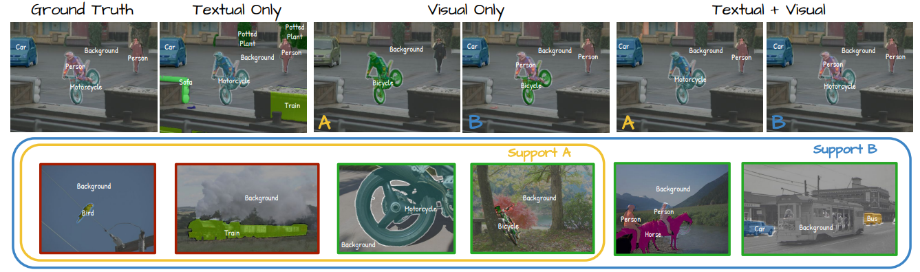
Bài toán Open‑Vocabulary Segmentation và hạn chế hiện tại
Mục tiêu Open-Vocabulary Segmentation
OVS nhằm gán nhãn ngữ nghĩa cho từng pixel với lớp linh hoạt dựa trên mô tả văn bản tại thời điểm suy luận.
Hạn chế của mô hình VLM
VLM được huấn luyện giám sát thô không phù hợp định vị chính xác pixel, gây suy giảm hiệu năng khi áp dụng OVS.
Tính mơ hồ của mô tả ngôn ngữ
Mô tả tự nhiên có thể mơ hồ, dẫn đến dự đoán nhầm hoặc tạo ra vùng nền giả trong phân đoạn.
Thách thức và câu hỏi nghiên cứu
Khoảng cách giữa OVS zero-shot và segmentation có giám sát lớn, hỏi liệu few-shot pixel labeling có thể thu hẹp không.
Notes:
--- Trang chiếu này tham chiếu thông tin từ tệp sau: https://smilegate-my.sharepoint.com/personal/dothilan_vn_smilegate_com/Documents/T%E1%BB%87p%20Cu%E1%BB%99c%20tr%C3%B2%20chuy%E1%BB%87n%20Microsoft%20Copilot/2602.23339v1.pdf Open‑Vocabulary Segmentation (OVS) hướng tới việc gán nhãn ngữ nghĩa cho từng pixel trong ảnh với tập lớp được xác định linh hoạt tại thời điểm suy luận, thông qua mô tả bằng văn bản. Cách tiếp cận này thừa hưởng khả năng nhận dạng zero‑shot của các mô hình thị giác–ngôn ngữ (VLM) như CLIP, nhưng khi mở rộng từ mức ảnh (image‑level) xuống mức pixel, hiệu năng suy giảm đáng kể. Nguyên nhân chính đến từ hai yếu tố. Thứ nhất, VLM được huấn luyện bằng giám sát thô (image‑level supervision), không phù hợp với yêu cầu định vị chính xác từng pixel trong segmentation. Thứ hai, mô tả ngôn ngữ tự nhiên mang tính mơ hồ về mặt thị giác, dễ dẫn tới dự đoán nhầm lẫn hoặc sinh "hallucination" ở vùng nền. Vì vậy, tồn tại một khoảng cách lớn giữa OVS theo hướng zero‑shot và các phương pháp segmentation có giám sát đầy đủ. Bài báo đặt câu hỏi: liệu chỉ với một vài ví dụ gán nhãn pixel (few‑shot visual support), ta có thể thu hẹp khoảng cách này mà vẫn giữ được khả năng open‑vocabulary hay không?

Slide 4
Ý tưởng chính của phương pháp RNS
Notes:
--- Trang chiếu này tham chiếu thông tin từ tệp sau: https://smilegate-my.sharepoint.com/personal/dothilan_vn_smilegate_com/Documents/T%E1%BB%87p%20Cu%E1%BB%99c%20tr%C3%B2%20chuy%E1%BB%87n%20Microsoft%20Copilot/2602.23339v1.pdf Kết hợp hỗ trợ văn bản và hình ảnh

Slide 5
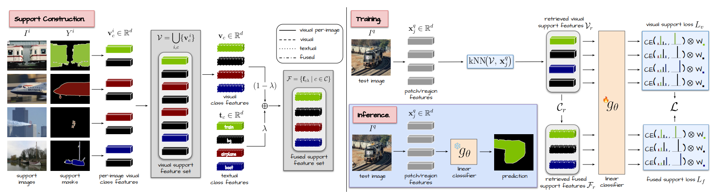
Kết hợp hỗ trợ văn bản và hình ảnh
Học phân loại tuyến tính nhẹ​
Chỉ học bộ phân loại tuyến tính nhẹ dựa trên đặc trưng truy hồi, giảm chi phí tính toán và tăng khả năng thích ứng.​
Linh hoạt với bối cảnh open-world​
Phương pháp thích ứng với các lớp mới và tập hỗ trợ mở rộng theo thời gian, phù hợp với môi trường mở.​
Thiết lập few-shot cho OVS
RNS kết hợp hỗ trợ văn bản và hình ảnh giúp mô hình OVS học từ ít dữ liệu một cách hiệu quả.
Tận dụng biểu diễn VLM quy mô lớn
Phương pháp sử dụng biểu diễn của mô hình ngôn ngữ thị giác đã đào tạo trên tập dữ liệu lớn để nâng cao độ chính xác.
Notes:
--- Trang chiếu này tham chiếu thông tin từ tệp sau: https://smilegate-my.sharepoint.com/personal/dothilan_vn_smilegate_com/Documents/T%E1%BB%87p%20Cu%E1%BB%99c%20tr%C3%B2%20chuy%E1%BB%87n%20Microsoft%20Copilot/2602.23339v1.pdf Retrieve and Segment (RNS) đề xuất một thiết lập few‑shot cho OVS, trong đó mỗi lớp không chỉ có tên lớp hay mô tả văn bản (textual support) mà còn được bổ sung một số ít ảnh đã được gán nhãn pixel (visual support). Trọng tâm của phương pháp là tận dụng sức mạnh biểu diễn của VLM đã được huấn luyện ở quy mô lớn, đồng thời dùng các ví dụ thị giác cụ thể để giảm mơ hồ ngữ nghĩa của văn bản. Thay vì huấn luyện lại toàn bộ mô hình, RNS chỉ trích xuất đặc trưng từ backbone cố định, sau đó ở thời điểm suy luận sẽ học một bộ phân loại tuyến tính nhẹ cho từng ảnh truy vấn. Việc học này dựa trên các đặc trưng hỗ trợ (support features) được truy hồi (retrieval) sao cho phù hợp nhất với ảnh đang xét. Nhờ vậy, phương pháp vừa hiệu quả về mặt tính toán, vừa thích ứng linh hoạt với các tập lớp mới, các tình huống thiếu hỗ trợ thị giác hoặc thiếu mô tả văn bản, và cả bối cảnh open‑world nơi tập hỗ trợ có thể mở rộng dần theo thời gian.

Slide 6
Mô hình và công thức then chốt
Notes:
--- Trang chiếu này tham chiếu thông tin từ tệp sau: https://smilegate-my.sharepoint.com/personal/dothilan_vn_smilegate_com/Documents/T%E1%BB%87p%20Cu%E1%BB%99c%20tr%C3%B2%20chuy%E1%BB%87n%20Microsoft%20Copilot/2602.23339v1.pdf Zero‑shot prediction và đặc trưng hỗ trợ, Fused prototype và hàm mất mát

Slide 7
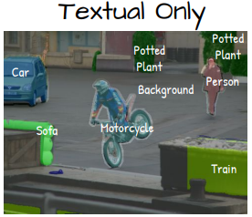
Zero‑shot prediction và đặc trưng hỗ trợ
Ánh xạ ảnh zero-shot
Ảnh được mã hóa thành ma trận đặc trưng patch-level đại diện vùng nhỏ trong ảnh giúp phân loại lớp hiệu quả.
Dự đoán xác suất lớp
Xác suất patch thuộc lớp được tính bằng tích vô hướng giữa đặc trưng patch và đặc trưng lớp, chuẩn hóa bằng softmax.
Đặc trưng hỗ trợ thị giác
Các vector đặc trưng gộp từ ảnh hỗ trợ phản ánh ngoại hình lớp trong không gian embedding giúp cải thiện độ chính xác.
Notes:
--- Trang chiếu này tham chiếu thông tin từ tệp sau: https://smilegate-my.sharepoint.com/personal/dothilan_vn_smilegate_com/Documents/T%E1%BB%87p%20Cu%E1%BB%99c%20tr%C3%B2%20chuy%E1%BB%87n%20Microsoft%20Copilot/2602.23339v1.pdf Trong thiết lập zero‑shot cơ sở, mỗi ảnh được ánh xạ qua encoder thị giác của VLM thành ma trận đặc trưng patch‑level X ∈ ℝ^{n×d}, với mỗi patch x_j đại diện cho một vùng nhỏ của ảnh. Mỗi lớp c được ánh xạ qua encoder văn bản thành vector đặc trưng t_c. Xác suất một patch thuộc về lớp c được tính bằng tích vô hướng giữa x_j và t_c, sau đó chuẩn hóa bằng softmax trên toàn bộ tập lớp: P̂_{jc} = softmax(x_j^T t_c). Đây chính là công thức (1) của bài báo. Tuy nhiên, dự đoán này thường thô và thiếu chính xác biên. Để cải thiện, RNS bổ sung tập hỗ trợ thị giác: từ các ảnh hỗ trợ có gán nhãn pixel, đặc trưng patch được gộp (pooling) theo từng lớp để tạo ra các vector đặc trưng thị giác v_c. Những đặc trưng này trực tiếp phản ánh ngoại hình thực tế của lớp trong không gian embedding của VLM.

Slide 8
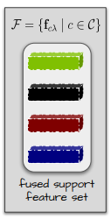
Fused prototype và hàm mất mát
Prototype hợp nhất
Prototype hợp nhất kết hợp thông tin ngữ nghĩa và ngoại hình qua tổ hợp tuyến tính với tham số λ điều chỉnh.
Truy hồi láng giềng gần nhất
RNS truy hồi k láng giềng gần nhất từ đặc trưng thị giác cho từng patch ảnh để tạo tập V_r phục vụ suy luận.
Hàm mất mát kết hợp
Hàm mất mát kết hợp cross-entropy và KL-divergence giúp tối ưu hóa bộ phân loại tuyến tính hiệu quả và nhanh chóng.
Notes:
--- Trang chiếu này tham chiếu thông tin từ tệp sau: https://smilegate-my.sharepoint.com/personal/dothilan_vn_smilegate_com/Documents/T%E1%BB%87p%20Cu%E1%BB%99c%20tr%C3%B2%20chuy%E1%BB%87n%20Microsoft%20Copilot/2602.23339v1.pdf Để tận dụng đồng thời thông tin ngữ nghĩa từ văn bản và thông tin ngoại hình từ hình ảnh, RNS định nghĩa prototype hợp nhất cho mỗi lớp c dưới dạng tổ hợp tuyến tính: f_c^λ = λ·t_c + (1−λ)·v_c, với λ ∈ [0,1]. Công thức này (4) cho phép điều chỉnh mức đóng góp giữa hai modality, và trong thực nghiệm, việc sử dụng nhiều giá trị λ khác nhau (tập Λ) giúp mô hình học được các biểu diễn bổ sung lẫn nhau. Ở thời điểm suy luận, RNS truy hồi k láng giềng gần nhất từ tập đặc trưng thị giác cho từng patch ảnh truy vấn, tạo nên tập V_r. Một bộ phân loại tuyến tính g_θ được huấn luyện bằng tối ưu hóa hàm mất mát kết hợp: L = L_v + β_f L_f (+ β_p L_p trong trường hợp thiếu hỗ trợ). L_v là cross‑entropy trên các đặc trưng thị giác truy hồi, L_f là cross‑entropy trên các prototype hợp nhất, còn L_p là KL‑divergence dùng pseudo‑label khi thiếu ví dụ thị giác. Việc huấn luyện này diễn ra rất nhanh (dưới 1 giây trên GPU), nhưng mang lại cải thiện lớn về độ chính xác.

Slide 9

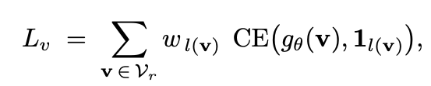
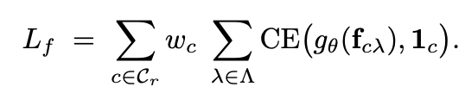
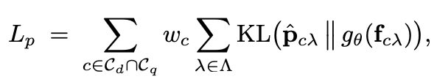
Fused prototype và hàm mất mát
Fused Prototype
2. Visual Support Loss
Ý nghĩa:
Ép classifier dự đoán đúng nhãn cho các visual prototypes được truy hồi.
Ý nghĩa: Kết hợp semantic information từ text và appearance information từ visual support.
3. Fused Support Loss
4. Pseudo-label Loss
Ý nghĩa:
Dạy classifier đồng thời khai thác thông tin từ text và visual support.
Ý nghĩa:
Giúp RNS vẫn hoạt động khi một số lớp không có visual examples.
Notes:
--- Trang chiếu này tham chiếu thông tin từ tệp sau: https://smilegate-my.sharepoint.com/personal/dothilan_vn_smilegate_com/Documents/T%E1%BB%87p%20Cu%E1%BB%99c%20tr%C3%B2%20chuy%E1%BB%87n%20Microsoft%20Copilot/2602.23339v1.pdf Để tận dụng đồng thời thông tin ngữ nghĩa từ văn bản và thông tin ngoại hình từ hình ảnh, RNS định nghĩa prototype hợp nhất cho mỗi lớp c dưới dạng tổ hợp tuyến tính: f_c^λ = λ·t_c + (1−λ)·v_c, với λ ∈ [0,1]. Công thức này (4) cho phép điều chỉnh mức đóng góp giữa hai modality, và trong thực nghiệm, việc sử dụng nhiều giá trị λ khác nhau (tập Λ) giúp mô hình học được các biểu diễn bổ sung lẫn nhau. Ở thời điểm suy luận, RNS truy hồi k láng giềng gần nhất từ tập đặc trưng thị giác cho từng patch ảnh truy vấn, tạo nên tập V_r. Một bộ phân loại tuyến tính g_θ được huấn luyện bằng tối ưu hóa hàm mất mát kết hợp: L = L_v + β_f L_f (+ β_p L_p trong trường hợp thiếu hỗ trợ). L_v là cross‑entropy trên các đặc trưng thị giác truy hồi, L_f là cross‑entropy trên các prototype hợp nhất, còn L_p là KL‑divergence dùng pseudo‑label khi thiếu ví dụ thị giác. Việc huấn luyện này diễn ra rất nhanh (dưới 1 giây trên GPU), nhưng mang lại cải thiện lớn về độ chính xác.

Slide 10
Tổng Loss
L = Lv + βfLf + βpLp
Ý nghĩa:
• Lv: học từ visual support
• Lf: học từ text + visual fusion
• Lp: xử lý thiếu visual support
Notes:
--- Trang chiếu này tham chiếu thông tin từ tệp sau: https://smilegate-my.sharepoint.com/personal/dothilan_vn_smilegate_com/Documents/T%E1%BB%87p%20Cu%E1%BB%99c%20tr%C3%B2%20chuy%E1%BB%87n%20Microsoft%20Copilot/2602.23339v1.pdf Để tận dụng đồng thời thông tin ngữ nghĩa từ văn bản và thông tin ngoại hình từ hình ảnh, RNS định nghĩa prototype hợp nhất cho mỗi lớp c dưới dạng tổ hợp tuyến tính: f_c^λ = λ·t_c + (1−λ)·v_c, với λ ∈ [0,1]. Công thức này (4) cho phép điều chỉnh mức đóng góp giữa hai modality, và trong thực nghiệm, việc sử dụng nhiều giá trị λ khác nhau (tập Λ) giúp mô hình học được các biểu diễn bổ sung lẫn nhau. Ở thời điểm suy luận, RNS truy hồi k láng giềng gần nhất từ tập đặc trưng thị giác cho từng patch ảnh truy vấn, tạo nên tập V_r. Một bộ phân loại tuyến tính g_θ được huấn luyện bằng tối ưu hóa hàm mất mát kết hợp: L = L_v + β_f L_f (+ β_p L_p trong trường hợp thiếu hỗ trợ). L_v là cross‑entropy trên các đặc trưng thị giác truy hồi, L_f là cross‑entropy trên các prototype hợp nhất, còn L_p là KL‑divergence dùng pseudo‑label khi thiếu ví dụ thị giác. Việc huấn luyện này diễn ra rất nhanh (dưới 1 giây trên GPU), nhưng mang lại cải thiện lớn về độ chính xác.

Slide 11
Quy trình RNS và triển khai
Notes:
--- Trang chiếu này tham chiếu thông tin từ tệp sau: https://smilegate-my.sharepoint.com/personal/dothilan_vn_smilegate_com/Documents/T%E1%BB%87p%20Cu%E1%BB%99c%20tr%C3%B2%20chuy%E1%BB%87n%20Microsoft%20Copilot/2602.23339v1.pdf Pipeline truy hồi – huấn luyện – suy luận

Slide 12
Pipeline truy hồi – huấn luyện – suy luận
Xây dựng tập hỗ trợ
Trích xuất đặc trưng patch-level từ ảnh có gán nhãn pixel và lưu trữ prototype hợp nhất từ ảnh và văn bản.
Truy hồi và huấn luyện tại test-time
Sử dụng đặc trưng patch để truy hồi hỗ trợ gần nhất và huấn luyện bộ phân loại tuyến tính riêng cho từng ảnh.
Suy luận và nội suy
Áp dụng bộ phân loại lên patch để tạo bản đồ segmentation sắc nét, nội suy lên độ phân giải gốc.
Notes:
--- Trang chiếu này tham chiếu thông tin từ tệp sau: https://smilegate-my.sharepoint.com/personal/dothilan_vn_smilegate_com/Documents/T%E1%BB%87p%20Cu%E1%BB%99c%20tr%C3%B2%20chuy%E1%BB%87n%20Microsoft%20Copilot/2602.23339v1.pdf Pipeline của RNS gồm ba giai đoạn chính. (1) Xây dựng tập hỗ trợ: từ các ảnh hỗ trợ có gán nhãn pixel, trích xuất đặc trưng patch‑level và gộp thành các vector đặc trưng thị giác theo lớp; đồng thời lưu trữ các prototype hợp nhất từ văn bản và hình ảnh. (2) Truy hồi và huấn luyện tại test‑time: với mỗi ảnh truy vấn, đặc trưng patch (hoặc region, nếu dùng SAM) được dùng để truy hồi các đặc trưng hỗ trợ gần nhất; từ đó huấn luyện một bộ phân loại tuyến tính riêng cho ảnh này, có trọng số lớp nhằm giảm ảnh hưởng của các lớp không liên quan. (3) Suy luận: áp dụng bộ phân loại vừa học lên toàn bộ patch/region để tạo bản đồ segmentation, sau đó nội suy lên độ phân giải gốc. Đáng chú ý, khi sử dụng mask proposal từ SAM 2.1, RNS đạt biên segmentation sắc nét hơn nhờ khai thác thông tin objectness từ mô hình nền tảng này.

Slide 13
Thiết lập thí nghiệm
Notes:
--- Trang chiếu này tham chiếu thông tin từ tệp sau: https://smilegate-my.sharepoint.com/personal/dothilan_vn_smilegate_com/Documents/T%E1%BB%87p%20Cu%E1%BB%99c%20tr%C3%B2%20chuy%E1%BB%87n%20Microsoft%20Copilot/2602.23339v1.pdf Dataset, backbone và tiêu chí đánh giá

Slide 14
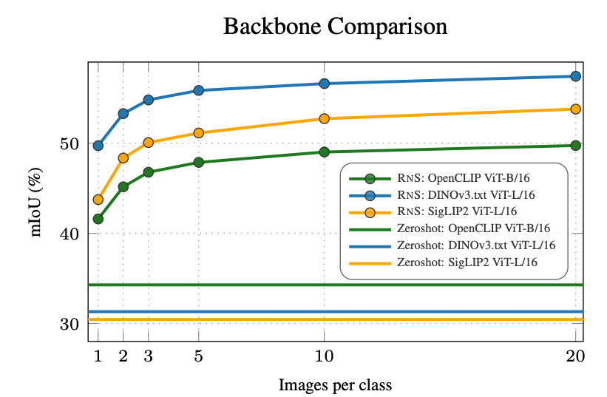
Dataset, backbone và tiêu chí đánh giá
Các bộ dữ liệu đánh giá
RNS được thử nghiệm trên sáu bộ dữ liệu benchmark phổ biến trong OVS để đảm bảo độ chính xác và đa dạng.
Backbone chính sử dụng
Hai backbone OpenCLIP ViT-B/16 và DINOv3 ViT-L/16 cùng SAM 2.1 được dùng để tăng khả năng đề xuất vùng và hiệu suất mô hình.
Tiêu chí đánh giá chính
Tiêu chí mIoU trung bình trên tất cả các bộ dữ liệu được sử dụng làm thước đo hiệu suất chính của RNS.
Phân tích few-shot và so sánh
Phân tích hành vi few-shot với số ảnh hỗ trợ thay đổi và so sánh với các phương pháp zero-shot baseline, kNN-CLIP và FREEDA.
Notes:
--- Trang chiếu này tham chiếu thông tin từ tệp sau: https://smilegate-my.sharepoint.com/personal/dothilan_vn_smilegate_com/Documents/T%E1%BB%87p%20Cu%E1%BB%99c%20tr%C3%B2%20chuy%E1%BB%87n%20Microsoft%20Copilot/2602.23339v1.pdf RNS được đánh giá trên sáu benchmark phổ biến cho OVS: PASCAL VOC, PASCAL Context, COCO Object, COCO‑Stuff, Cityscapes và ADE20K. Thước đo chính là mean Intersection‑over‑Union (mIoU) trung bình trên tất cả dataset. Hai backbone chính được sử dụng là OpenCLIP ViT‑B/16 và DINOv3.txt ViT‑L/16; ngoài ra còn kết hợp SAM 2.1 để tạo region proposal. Các đối thủ so sánh gồm zero‑shot baseline, kNN‑CLIP và FREEDA. Số ảnh hỗ trợ mỗi lớp B được thay đổi từ 1 đến 50 để phân tích hành vi few‑shot. Tất cả siêu tham số của RNS được giữ cố định trên mọi dataset, nhằm chứng minh tính ổn định và khả năng tổng quát của phương pháp.

Slide 15
Kết quả thực nghiệm
Notes:
--- Trang chiếu này tham chiếu thông tin từ tệp sau: https://smilegate-my.sharepoint.com/personal/dothilan_vn_smilegate_com/Documents/T%E1%BB%87p%20Cu%E1%BB%99c%20tr%C3%B2%20chuy%E1%BB%87n%20Microsoft%20Copilot/2602.23339v1.pdf So sánh hiệu năng và phân tích

Slide 16
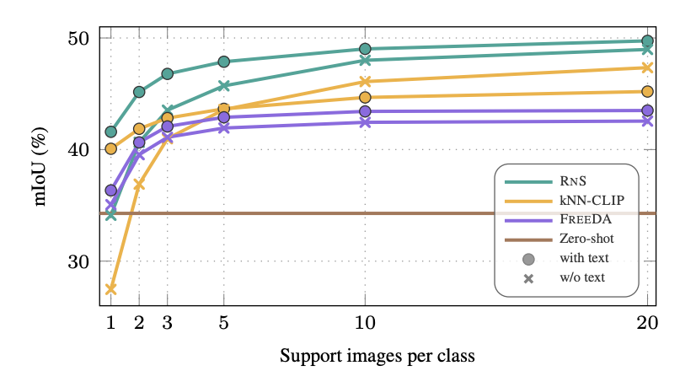
So sánh hiệu năng và phân tích
Hiệu năng vượt trội của RNS
RNS cải thiện đáng kể mIoU so với zero-shot với chỉ một ảnh hỗ trợ mỗi lớp, thể hiện hiệu năng vượt trội.
Duy trì ưu thế với nhiều hỗ trợ
Khi tăng số lượng ảnh hỗ trợ, RNS tiếp tục duy trì ưu thế và thu hẹp khoảng cách với segmentation có giám sát đầy đủ.
Độ bền vững trong các kịch bản thiếu hỗ trợ
RNS suy giảm hiệu năng chậm trong thiếu hỗ trợ thị giác hoặc mô tả văn bản, vượt trội hơn kNN-CLIP và FREEDA.
Ứng dụng vào phân đoạn cá nhân hóa
Khả năng mở rộng tập hỗ trợ giúp RNS phân biệt các instance cụ thể trong cùng lớp chỉ với vài ví dụ bổ sung.
Notes:
--- Trang chiếu này tham chiếu thông tin từ tệp sau: https://smilegate-my.sharepoint.com/personal/dothilan_vn_smilegate_com/Documents/T%E1%BB%87p%20Cu%E1%BB%99c%20tr%C3%B2%20chuy%E1%BB%87n%20Microsoft%20Copilot/2602.23339v1.pdf Kết quả cho thấy RNS vượt trội so với tất cả baseline trong mọi kịch bản. Với chỉ một ảnh hỗ trợ mỗi lớp (B=1), RNS cải thiện +7.3 mIoU so với zero‑shot khi dùng OpenCLIP, và +18.4 mIoU khi dùng DINOv3.txt. Khi số lượng hỗ trợ tăng, RNS tiếp tục duy trì ưu thế và thu hẹp đáng kể khoảng cách với segmentation có giám sát đầy đủ. Trong các kịch bản thiếu hỗ trợ thị giác hoặc thiếu mô tả văn bản, RNS suy giảm hiệu năng một cách từ từ, trong khi kNN‑CLIP và FREEDA nhanh chóng rơi xuống dưới zero‑shot. Điều này chứng tỏ chiến lược fusion học được và cơ chế pseudo‑labeling của RNS mang lại độ bền vững cao. Ngoài ra, khả năng mở rộng tập hỗ trợ cho phép RNS ứng dụng trực tiếp vào bài toán segmentation cá nhân hóa, phân biệt các instance cụ thể trong cùng một lớp chỉ với vài ví dụ bổ sung.

Slide 17
Kết luận
Notes:
--- Trang chiếu này tham chiếu thông tin từ tệp sau: https://smilegate-my.sharepoint.com/personal/dothilan_vn_smilegate_com/Documents/T%E1%BB%87p%20Cu%E1%BB%99c%20tr%C3%B2%20chuy%E1%BB%87n%20Microsoft%20Copilot/2602.23339v1.pdf Tổng kết và ý nghĩa

Slide 18
Tổng kết và ý nghĩa
Khung phương pháp Retrieve and Segment
Retrieve and Segment kết hợp hỗ trợ hình ảnh few-shot với khả năng từ vựng mở của VLM hiệu quả.
Cải thiện độ chính xác
RNS nâng cao độ chính xác bằng cách truy hồi thông tin phù hợp và huấn luyện bộ phân loại nhẹ trong thời gian thử nghiệm.
Ứng dụng thực tế tương lai
RNS mở ra hướng tiếp cận thực tế cho các kịch bản thế giới mở và cá nhân hóa trong phân đoạn ảnh.
Notes:
--- Trang chiếu này tham chiếu thông tin từ tệp sau: https://smilegate-my.sharepoint.com/personal/dothilan_vn_smilegate_com/Documents/T%E1%BB%87p%20Cu%E1%BB%99c%20tr%C3%B2%20chuy%E1%BB%87n%20Microsoft%20Copilot/2602.23339v1.pdf Bài báo giới thiệu Retrieve and Segment như một khung phương pháp hiệu quả để kết hợp few‑shot visual support với khả năng open‑vocabulary của VLM. Bằng cách truy hồi thông tin phù hợp và huấn luyện bộ phân loại nhẹ ở test‑time, RNS đạt cải thiện lớn về độ chính xác mà không phá vỡ tính linh hoạt của OVS. Kết quả thực nghiệm trên nhiều benchmark và backbone cho thấy RNS là một bước tiến quan trọng trong việc thu hẹp khoảng cách giữa zero‑shot segmentation và các phương pháp có giám sát đầy đủ, đồng thời mở ra hướng tiếp cận thực tế cho các kịch bản open‑world và cá nhân hóa trong tương lai.

Slide 19
Thank You
Notes:
--- Trang chiếu này tham chiếu thông tin từ tệp sau: https://smilegate-my.sharepoint.com/personal/dothilan_vn_smilegate_com/Documents/T%E1%BB%87p%20Cu%E1%BB%99c%20tr%C3%B2%20chuy%E1%BB%87n%20Microsoft%20Copilot/2602.23339v1.pdf Tổng kết và ý nghĩa

